Slide 1






TẬP LÀM VĂN

Slide 2


KHỞI ĐỘNG

Slide 3
Nêu dàn ý bài văn tả người đã lập trong tiết học trước.
此处添加标题

Slide 4
TẬP LÀM VĂN
Luyện tập tả người (Tả ngoại hình)

Slide 5

ĐỀ BÀI
Dựa theo dàn ý mà em đã lập trong bài trước, hãy viết một đoạn văn tả ngoại hình của một người mà em thường gặp.

Slide 6



KHÁM PHÁ.

Slide 7



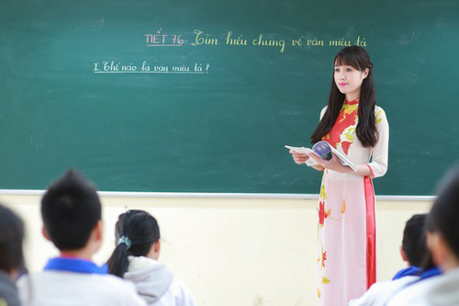
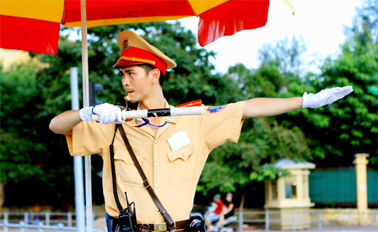
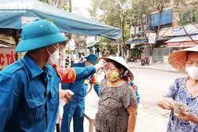
a) Xác định yêu cầu của đề bài:
Lựa chọn đặc điểm tiêu biểu về ngoại hình của người định tả:
Viết câu mở đoạn.
- Khuôn mặt | - Vóc người
- Mái tóc | - Dáng đi
- Đôi mắt | …

Slide 8
b) Lựa chọn các chi tiết để tả được những đặc điểm tiêu biểu về ngoại hình của người định tả
Mẫu:
- Màu sắc, độ dày, độ dài,… của mái tóc.
- Màu sắc, đường nét, cái nhìn, … của đôi mắt.
…
c) Chuyển kết quả quan sát, lựa chọn của em thành những từ ngữ và câu văn cụ thể. Chú ý sử dụng các tính từ, các từ ngữ gợi tả, hình ảnh so sánh.

Slide 9



THỰC HÀNH

Slide 10
d) Sau khi viết xong đoạn văn cần kiểm tra lại:
Đoạn văn đã có câu mở đoạn chưa?
Cách viết đã nêu đủ, đúng và sinh động những đặc điểm tiêu biểu về ngoại hình của người em chọn tả chưa? Đã thể hiện được tình cảm của em với người đó chưa?
Cách sắp xếp các câu văn trong đoạn đã hợp lí chưa.

Slide 11

Học sinh tự viết bài

Slide 12


Đọc đoạn văn, nhận xét.

Slide 13

VẬN DỤNG
Ôn tập:
  Hoàn thành đoạn văn
  Đọc đoạn văn cho người thân nghe
Chuẩn bị bài:
  Làm biên bản cuộc họp

Slide 14
CHÚC CÁC CON
CHĂM NGOAN, HỌC TỐT!

